Slide 1
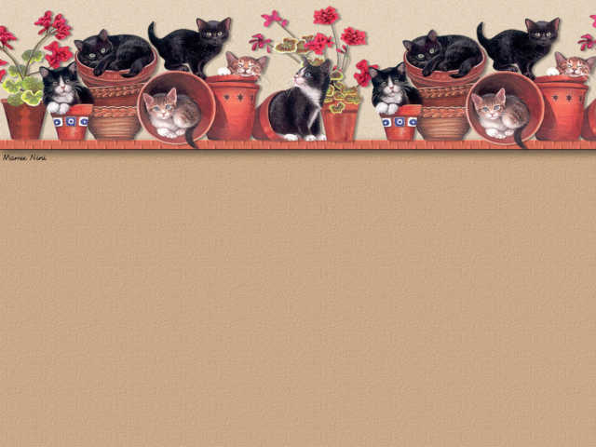




Canción: Deltoya
Interprete: Fito & Fitipaldis
AUTOMATICO

Slide 2

Se apagó el fogón, no funciona nada ¿dónde está la luz? ¿qué hay en tu mirada? Me cuelgo de su pelo, me engancho de su miel, me encuentro con mi hada, que esta loca también, he vuelto a la andadas, he vuelto a enloquecer, lo vi escrito en la luna, luna creciente:

Slide 3


Fotos de un cajón rompen mi cabeza, recuerdo su olor y se me pone tiesa: Me cuelgo de su pelo, me engancho de tu miel, me encuentro con mi hada, que está loca también, he vuelto a la andadas, he vuelto a enloquecer, lo vi escrito en la luna, luna creciente:

Slide 4

Oh Delicada gasa, fuerte envoltura. A tope gansa con lo natural. Me cuelgo de su pelo, me engancho de su miel, me encuentro con mi hada, que esta loca también,

Slide 5
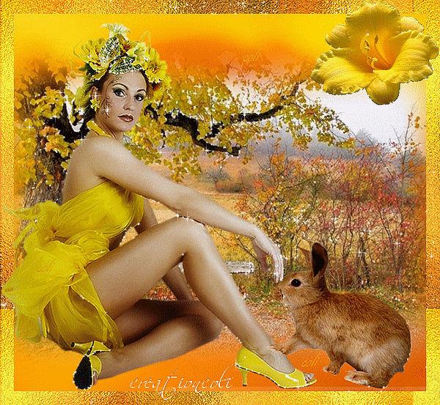
ahh Me da igual. me voy a poner deltoya sin parar.

Slide 6

Me da igual. me voy a poner deltoya sin parar

Slide 7

oh Me da igual. Me voy a poner deltoya sin parar

Slide 8

Me da igual. me voy a poner deltoya sin parar sin parar, sin parar, sin parar, sin parar Me da igual.

Slide 9

me voy a poner deltoya, me voy a poner deltoya, me voy a poner deltoya sin parar, sin parar, sin parar, sin parar. Me da igual. Me voy a poner deltoya , me voy a poner deltoya, me voy a poner deltoya

Slide 10



Accede a la sección que desees desde aquí:
Propia Creación
De la Red
Dedicatorias | Fechas Especiales | Graciosos
Historia y Arte | Lugares | Musicales
Naturaleza y Ciencias | Política | Reflexión
Religiosos | Románticos | Salud
Dedicatorias | Fechas Especiales | Graciosos
Historia y Arte | Lugares | Musicales
Naturaleza y Ciencias | Política | Reflexión
Religiosos | Románticos | Salud
Si deseas recibir pps periódicamente en tu correo electrónico subscríbete aquí:

